Slide 1

نظام التعليم المطور للانتساب
الدراسات الاجتماعية كلية الآداب – قسم
شعبة الجغرافيا
اسم المقرر: الجغرافيا التاريخية
Historical Geography
رمز المقرر: جغر7405438
عدد الساعات: 2 (نظري)
د. حسن مرزوق السيد محمود
1

Slide 2
المحاضرة التمهيدية

Slide 3
الجغرافيا التاريخية
الجغرافيا التاريخية هي أحد أفرع الجغرافيا البشرية الرئيس Human Geography، فهى والجغرافيا الطبيعية فرعان رئيسان للجغرافيا عّرفها فاوست C.Fawcett بأنها العلم الذي يدرس تأثير الحوادث التاريخية على الحقائق الجغرافية، وقد عرفها كل من ايست وولدرج ، و تايلور ، و برون بأنها جغرافية الماضي ، أو إعادة جغرافية الماضي. وقد اتفق العلماء والجغرافيين على الجغرافيا التاريخية جزء من الجغرافيا البشرية.
3

Slide 4
وتتعدد المناهج التي يتم الاعتماد عليها في دراسة الجغرافيا التاريخية، منها المنهج الموضوعي الذى يتناول دراسة أي ظاهرة جغرافية خلال فترة زمنية معينة. والمنهج الإقليمي الذى يهتم بدراسة العناصر الجغرافية في إقليم معين خلال فترة زمنية معينة أو عدة فترات متعاقبة ، أو دراسة عنصر جغرافي أو أكثر في الإقليم مع الاهتمام بالبعد الزمني.
وهناك منهجان أخران : الأول قديم ويُعبر عنه بالطريقة التطورية أو الأفقية . ثم المنهج السلوكي ،والذى يتحدد إطاره في الجغرافيا التاريخية في تفسير الظاهرات الجغرافية بمعرفة سلوكيات الأفراد أو المجموعات الصغيرة.

Slide 5
وسائل الدراسة في الجغرافيا التاريخية :
1- طريقة الكربون 14 Radiocarbon Dating
2- طريقة تحليل صفائح الطمي الجليدي.
3- طريقة حلقات جذوع الأشجارTree ring dating .
4- طريقة التقويم الفلكي The Lunar and civil calendars.
5- طريقة الطبقات الأركيولوجية.
6- طريقة الدراسة المقارنة.
7- طريقة التوقيت (التأريخ ) المتتابع sequence dating.

Slide 6
الجغرافيا التاريخية Historical Geography
وصف المقرر
أهداف المقرر
محتوى المقرر
المراجع والمصادر الأساسية
المراجع الفرعية
توزيع الدرجات
6

Slide 7
الجغرافيا التاريخية Historical Geography
أهمية الجغرافيا التاريخية في الدراسات الجغرافية الطبيعية والبشرية واتخاذها اتجاهات متباينة في دول العالم المختلفة. ولاتساع مجالاتها فهي لا تركز على موضوع بذاته أو منطقة معينة بل تهتم بعنصر الزمن (الفهم الصحيح للحاضر يتطلب دراسة الماضي).
7

Slide 8
الجغرافيا التاريخية Historical Geography
- معرفة تطور البيئة الجغرافية وما تبعه من تطور حضاري في العصور الحجرية المختلفة.
- التعرف على انتشار الإنسان من موطنه الأول إلى مناطق العالم المختلفة.
- عرض للمراكز الحضارية المختلفة وخاصةً في شبة الجزيرة العربية.
8

Slide 9
الجغرافيا التاريخية Historical Geography
يتناول المقرر تأثير البيئة الجغرافية على مجرى الأحداث التاريخية وذلك من خلال رصد التغيرات المناخية في الزمن الرابع وتأثيرها على الإنسان ومنجزاته الحضارية , ودراسة التطور الحضاري بدءاً من العصور الحجرية وانتهاء بعصر المعدن , ثم عرض للدراسات التطبيقية عن التطور الحضاري في الأقاليم الحضارية المختلفة مع التركيز على شبة الجزيرة العربية.
9

Slide 10
طريقة التدريس
- الدراسة النظرية (الكتاب المقرر والمحاضرات) مع استخدام التقنيات الحديثة لشرح المادة العلمية وإدراج صور وخرائط لمناطق الحضارات المختلفة وأدواتها خلال مراحل نشأتها وتطورها وانتشارها.
- إعداد تقارير عن أهم التغيرات المناخية في الزمن الرابع ونتائجها المترتبة والتطور الحضاري بعصوره المختلفة.

Slide 11
المراجع والمصادر التعليمية
المرجع الرئيس:
محمد الفتحي بكير محمد(2001م) الجغرافيا التاريخية دراسة أصولية تطبيقية , دار المعرفة الجامعية .
المراجع المساعدة:
- فتحي مصيلحي (2001م) الجغرافيا التاريخية / الإطار والنظرية وتطبيقات عربية.
-عبد الفتاح محمد وهيبة(1995م) الجغرافيا التاريخية بين النظرية والتطبيق , دار النهضة العربية.
- طلعت أحمد عبده (1988م) الجغرافيا التاريخية لشبه الجزيرة العربية في عصور ما قبل التاريخ، درا المعرفة الجامعية للطباعة والنشر، بيروت.
- لطفي عبد الوهاب يحي (1997م) العرب في العصور القديمة- مدخل حضاري في تاريخ قبل الإسلام, دار المعرفة.

Slide 12
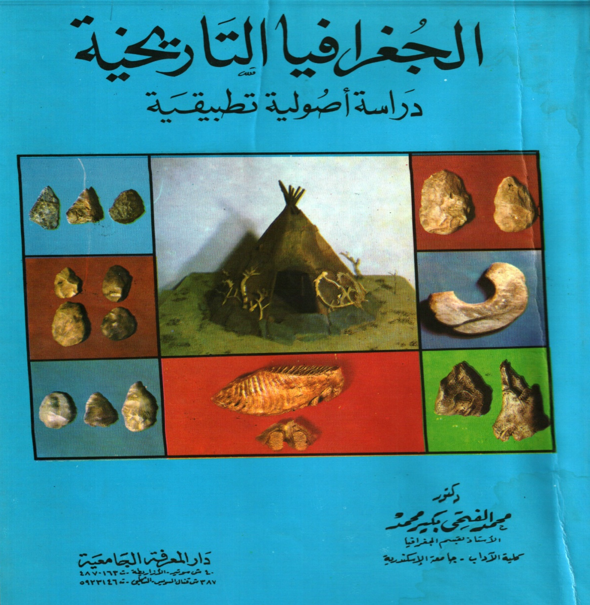

Slide 13
المواقع الإلكترونية:
المواقع الجغرافية الهامة:
(الجمعية الجغرافية السعودية، الجمعية الجغرافية المصرية , الجمعية الجغرافية الكويتية) لمتابعة الاتجاهات البحثية الجديدة، مجلة الجغرافيا التاريخية.
http://www.ipl.org.
http://www.en.wikipedia.org.
http:// www.about.com:geography.
http://www.ksau.info
http://www.Scincedirect.com/Science Journal.
http://www.Google earth.com.

Slide 14
توزيع الدرجات
النشاط | الدرجة
المشاركة بالنقاش في المحاضرات وأنشطة المادة | 10 درجات
إجراء بحوث موجزة من واقع التجارب المحلية أو العالمية في بعض موضوعات المقرر. | 20 درجات
الاختبارات الدورية | 20 درجات
الاختبار النهائي | 50 درجة
المجموع النهائي | 100 درجة

Slide 15
بحمد الله

